Slide 1



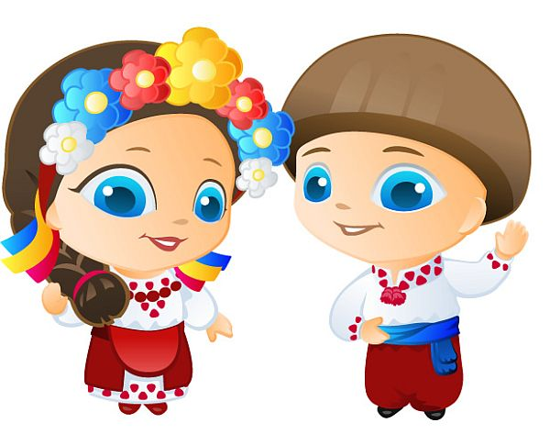
Урок української мови

Slide 2
Перевірка домашнього завдання
Вправа 294
Відра -
Вікна -
Колеса -
Миски -
Ложки -
Ґудзики -
відро
вікно
колесо
миска
ложка
ґудзик

Slide 3

16-шістнадцять

Slide 4

Каліграфічна хвилинка
Л,С,М,Є

Slide 5






Slide 6

Повторення вивченого
Перше слово в реченні завжди пишеться з …
Слово може починатися з великої букви в середині речення , якщо …

Slide 7
Павутинка знань
Велика буква
Прізвища
Імена
По батькові людей
Назви
міст,
сіл,
вулиць, країн
Назви річок, озер , морів
Клички тварин
Назви свят

Slide 8

Тема уроку
“Велика буква в іменах , по батькові та прізвищах людей”

Slide 9

Мета уроку
Цей урок навчить мене…

Slide 10

Дослідник - той , хто займається науковим дослідженням.
Дослідження - детальне наукове вивчення чого-небудь.

Slide 11
Об'єкт дослідження
Ім'я
По батькові
Прізвище

Slide 12
Дарина, Микита,
Ольга Іванівна,
Миколайович,
Шевченко.

Slide 13

Правило
Імена, по батькові та
прізвища людей
пишуться з
великої букви.

Slide 14
(І,і)ван,
(Н,н)адія (П,п)етрівна,
(С,с)идоренко (П,п)етро (О,о)легович

Slide 15
Іван, Надія Петрівна,
Сидоренко Петро Олегович

Slide 16
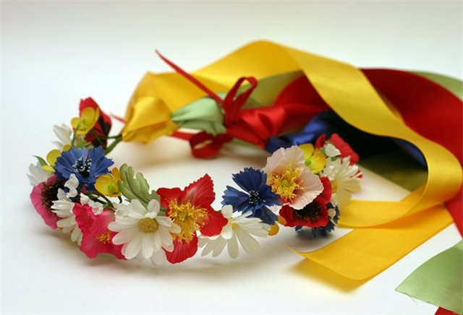
2-Г класу
Віночок імен

Slide 17


Slide 18


Вибірковий диктант
Антон, Вадим, Остап, Олег, Богдан.
Ірина, Тетяна, Марія, Юлія, Олена.

Slide 19
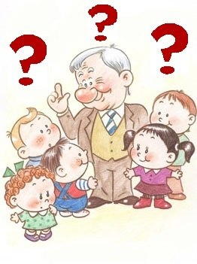
Гра «Загубилась буква»
…ленка
…асиль
…ліна
Оленка
…ндрійко
…ирослав
…аталка
Андрійко
Василь
Мирослав
Наталка
Аліна

Slide 20

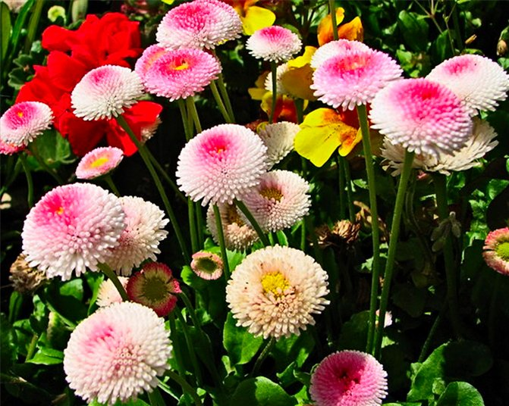
Ой, збирала (М,м)аргаритка (М,м)аргаритки у дворі.
Ой, збирала Маргаритка маргаритки у дворі.

Slide 21

фізкультхвилинка

Slide 22

Утворіть від дитячих імен імена дорослих
Петрик -
Маринка -
Романко -
Юрко -
Дмитрик -
Петро
Марина
Роман
Юрій
Дмитро

Slide 23
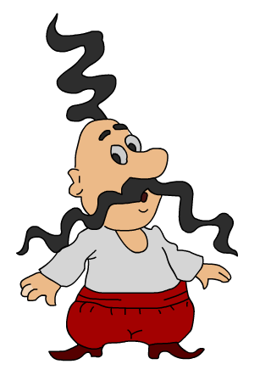
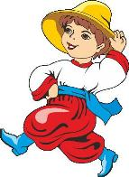

Євген
Михайло
Софія

Slide 24
Євген Михайлович
Софія Михайлівна

Slide 25
- скажіть як вас звати по дорослому?
Інтерв'ю

Slide 26

Міркуємо
Навіщо людині прізвище?
- Бо багато людей мають
однакові імена.
- Щоб знати, якого ти роду.

Slide 27
Прізвище
Імена людей
Назви рослин
Назви тварин
Особливості людей
Професії
Природні явища
Продукти харчування
Предмети
Місце проживання
З інших мов

Slide 28

Знайди зайве слово
Петренко, Іванченко , Миколайчук, Зайцев, Васильченко.
Зайцев

Slide 29

Робота в групах
Поміркуйте , як утворилися ваші прізвища?

Slide 30
Закріплення
Вправа 300
Хлопчики вибирають імена та прізвища з першого речення.
Дівчатка вибирають імена та прізвища з другого речення.

Slide 31

Творча робота
Складіть речення , вживаючи імена та прізвища людей.

Slide 32
Що було об'єктами дослідження?
Яку мету ставили перед собою?
Чого навчилися на уроці?
Цей урок навчив мене…
Чи досягли поставленої мети?

Slide 33
Домашнє завдання
Вправа 297 (с.114)
Виписати словосполучення, підкреслити прізвища.

Slide 34

Дякую за урок!

